Slide 1
Jméno autora: Mgr. Ladislav Kažimír Datum vytvoření: 01.06.2013
Číslo DUMu: VY_32_INOVACE_14_Ch_OCH
Ročník: II.
Vzdělávací oblast: Přírodovědné vzdělávání
Vzdělávací obor: Chemie
Tematický okruh: Organická chemie
Téma: Ketony
Metodický list/anotace:
Prezentace je určena pro téma Ketony v rozsahu SŠ. Zopakování základních fyzikálních a chemických vlastností, reakcí a výskytu. Seznámení studentů se systematickým názvoslovím i triviálním, lze doplnit o další příklady . Typičtí zástupci, jejich vlastnosti, průmyslová výroba a využití.

Slide 2
KETONY
Obr.1

Slide 3
KETONY
PŘÍPRAVA A VÝROBA
PŘIROZENÝ VÝSKYT
NÁZVOSLOVÍ KETONŮ
FYZIKÁLNÍ A CHEMICKÉ VLASTNOSTI
DIMETHYLKETON
CYKLOHEXANON
Notes:
Poklepem na příslušnou položku přejde prezentace na příslušnou stránku. Poklepem na šipku, vpravo nahoře, se vrací na str. – přehled

Slide 4
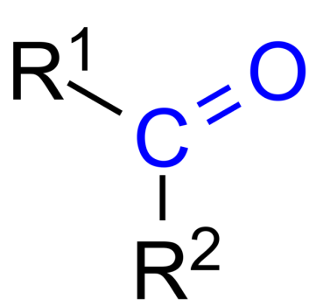
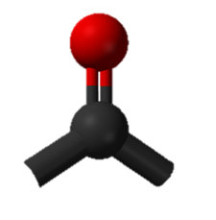
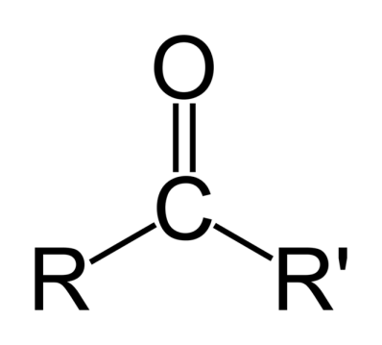
Ketony
Karbonylové sloučeniny
Pro ketony je charakteristická přítomnost
karbonylové skupiny (oxoskupiny) >C=O.
R¹ a R² jsou organické radikály alkyl, aryl …
R¹ a R² mohou být stejné nebo různé substituenty obsahující uhlík
Funkční skupinu >C=O obsahují vždy uprostřed uhlovodíkového řetězce.
charakteristická skupina
>C=O
Všechny ketony obsahují alespoň tři atomy uhlíku.

Slide 5
Ketony
Příprava a výroba ketonů
oxidace sekundárních alkoholů
oxidační činidlo – manganistan draselný, sloučeniny Cr^{VI}
R₂ CH (OH) + O → R₂C = O + H₂O
ozonolýza alkenů
oxidační reakce alkenů nebo alkynů, při které dochází ke štěpení násobné vazby ozonem

Slide 6
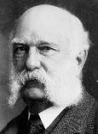
Ketony
Příprava a výroba ketonů
výroba aromatických ketonů je Friedel-Crafts acylace
Charles Friedel (francouzský chemik) James Mason Craft (americký chemik)
Obr.2
Charles Friedel
James Mason Crafts
Obr.3

Slide 7
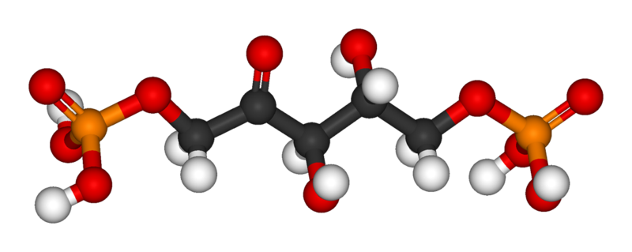
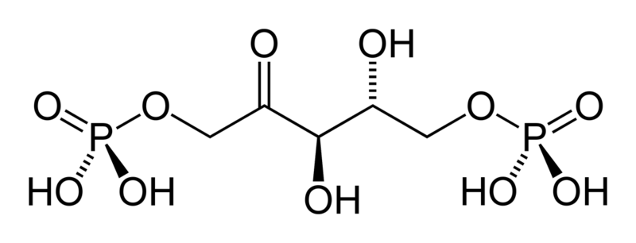
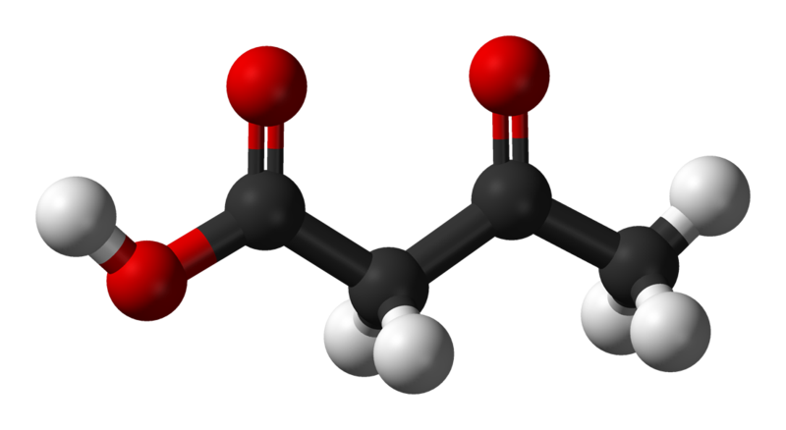
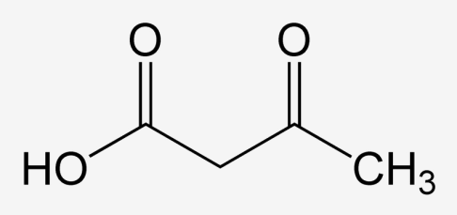
Ketony - přirozený výskyt
ketony jsou v přírodě velmi běžné
tvorba organických látek při fotosyntéze přes keton ribulosa-1,5-bifosfát
mnohé cukry jsou ketony - ketosy (nejznámější je fruktóza)
syntéza mastných kyselin probíhá přes ketony
acetoacetát (anion kyseliny acetyloctové) – meziprodukt Krebsova cyklu, který uvolňuje energii z cukrů a sacharidů
–OOC–CH2–CO–CH3
kyselina acetyloctová
3-oxobutanová kyselina
acetoacetát, acetacetát

Slide 8
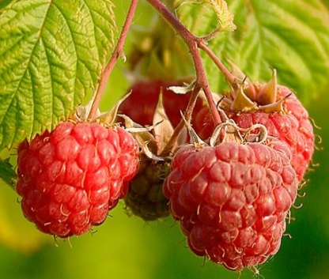
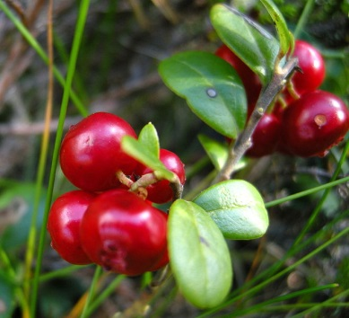
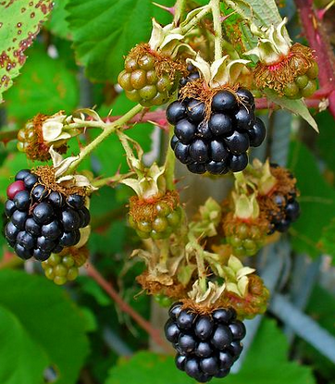
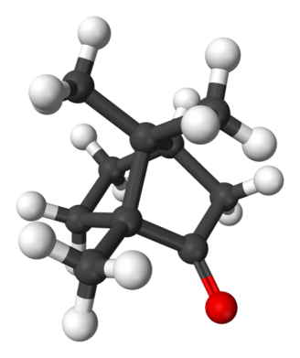
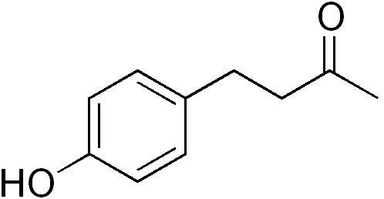
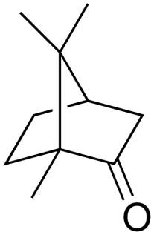
Ketony - přirozený výskyt
aceton , acetoacetát a beta-hydroxybutyrát se vytvoří ze sacharidů , mastných kyselin a aminokyselin u většiny obratlovců, včetně člověka
zvýšená hladina těchto ketonů v krvi a moči při hladovění (včetně nedostatku spánku), při hypoglykémii, při vrozených poruchách metabolismu a ketoacidózy(diabetes mellitus )
4-(4-hydroxyfenyl)- butan-2-on [malinový keton]
aroma malin, brusinek, ostružin a různých druhů ovoce
Obr.4
Obr.5
Obr.6
Kafr (1,7,7-trimethylbicyklo[2.2.1]heptan-2-on) - kafrovník
v silici bazalky, rozmarýny lékařské, šalvěje lékařské

Slide 9
Názvosloví ketonů
složením názvu základního uhlovodíku s příponou –on
polotriviální názvy - pro název ketonu se jako kmen používají názvy navázaných uhlovodíkových zbytků a koncovka –keton
při číslování řetězce má karbonylová sloučenina vysokou prioritu
Vyšší prioritu však mají karboxylové a sulfonové kyseliny.
jednotnou předponou pro karbonylové sloučeniny (aldehydy i ketony) je předpona oxo-
propan-2-on
butan-2-on
cyklohexanon
fenylmethylketon
aceton
ethylmethylketon
acetylbenzen
dimethylketon
acetofenon

Slide 10
Fyzikální vlastnosti
Ketony s menším počtem uhlíků jsou bezbarvé kapaliny.
Ketony s větším počtem uhlíků jsou pevné látky.
Ketony s menším počtem uhlíků jsou rozpustné ve vodě.
Ketony s menším počtem C mají příjemnou ovocnou vůni.
Chemické vlastnosti
špatně se oxidují- spíše dochází ke štěpení řetězce
nemají redukční vlastnosti
jsou méně reaktivní než aldehydy, nepolymerují
Ketony se od aldehydů odliší Fehlingovým činidlem (CuSO₄ v prostředí vínanu sodnodraselného a NaOH) nebo Tollensovým činidlem (AgNO₃ v prostředí amoniaku) - ketony nereagují.

Slide 11
Chemické vlastnosti
keto-enol tautomerie
chemická rovnováha mezi keto - formou ( keton ) a enol - formou ( alkohol)
enol a keto formy jsou navzájem tautomery - izomery
vnitřní přeměna obou forem zahrnuje pohyb alfa vodíku a posunutí potenciálů elektronů
představuje migraci atomu vodíku doplněná prohozením jednoduché vazby a k ní přiléhající vazby dvojné

Slide 12
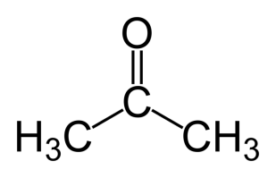
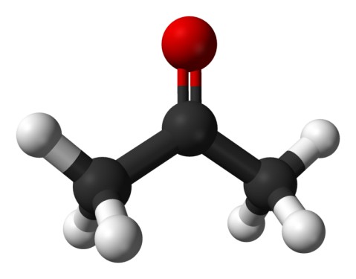
Dimethylketon
CH₃ – CO – CH₃
propan-2-on
aceton
Obr.7
Obr.8
bezbarvá kapalina specifického zápachu
hořlavá, směs par s kyslíkem (2,5% - 12,8%) je výbušná
s vodou neomezeně mísitelná
keto-enol tautomerie
rovnováha posunuta výrazně ke keto tautomeru
dráždí ke kašli, ospalost, závratě, bezvědomí
rychle odpařuje, a to i z vody a půdy
v atmosféře má 22-ti denní poločas rozpadu a je degradován UV zářením přes fotolýzu - na methan a ethan

Slide 13
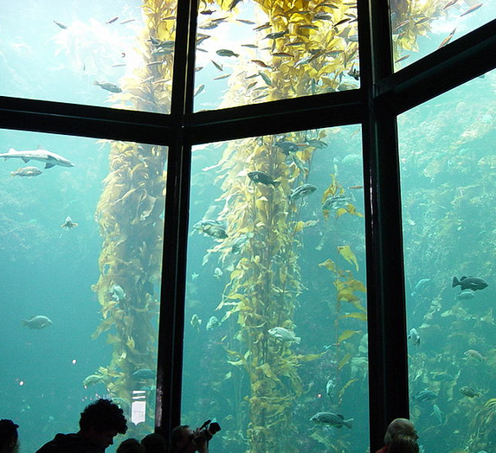
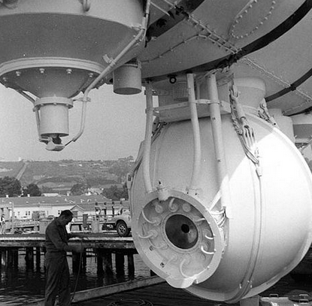
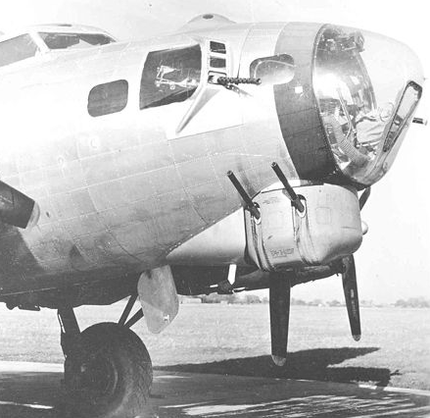
Dimethylketon
CH₃ – CO – CH₃
propan-2-on
aceton
Obr.7
Obr.8
Použití
výroba polymetylmetakrylátu (PMMA) - akrylátové sklo nebo plexisklo („nerozbitné sklo“)
Monterey Bay Aquarium hloubka 10 m akrylová okna až 33 cm aby vydržely tlak vody
US Navy batyskaf Trieste
kuželové „okno“ z jednoho kusu
B-17G pilotní kabina
kabina bombometčíka
Obr.9
Obr.10
Obr.11

Slide 14
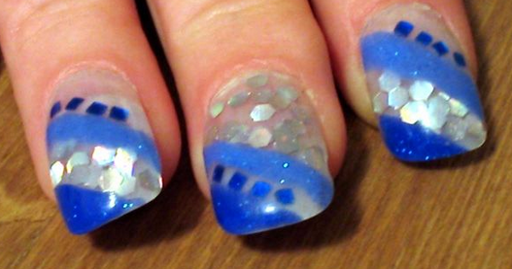
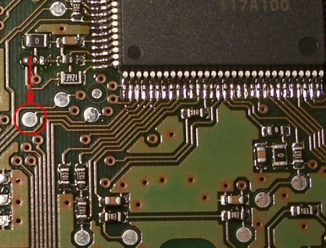
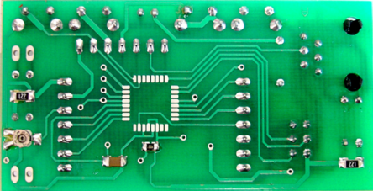
Dimethylketon
CH₃ – CO – CH₃
propan-2-on
aceton
Obr.7
Obr.8
Použití
rozpouštědlo a extrakční činidlo pro pryskyřice, tuky a oleje, kalafuny, acetát celulózy …
odlakovače - odstranění laku na nehty
umělé nehty - lepidlo a odstraňování
Obr.15
rozpouštědlo - dvoudílné epoxidy a lepidla
Obr.16
výroba barev a laků
odmašťovače při přípravě kovu před lakováním
konečné čištění na desek s plošnými spoji
Obr.17

Slide 15
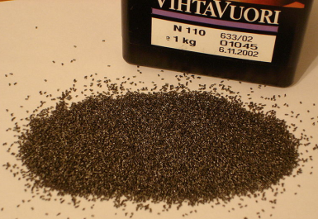
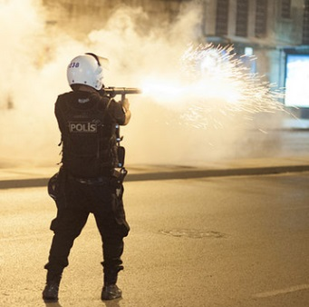
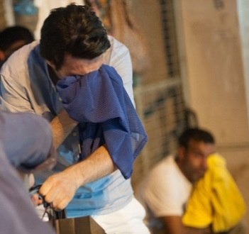
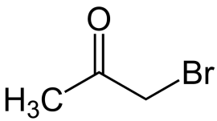
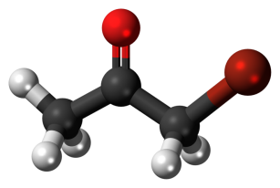
Dimethylketon
CH₃ – CO – CH₃
propan-2-on
aceton
Obr.7
Obr.8
Použití
odstranění pěny při čištění pěnových pistolí PU
zubní lékařství čištění skloviny a kořenových kanálků
farmaceutický průmysl - pomocná látka v některých lécích
rozpouštědlo pro některé plastů a syntetická vlákna
Obr20
výroba bezdýmného střelného prachu
výroba umělého hedvábí
Obr.19
výroba bromacetonu – slzotvorný plyn
Obr.18

Slide 16
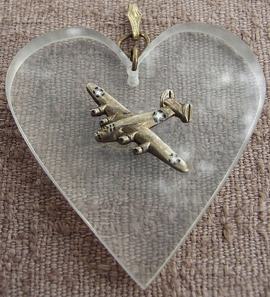
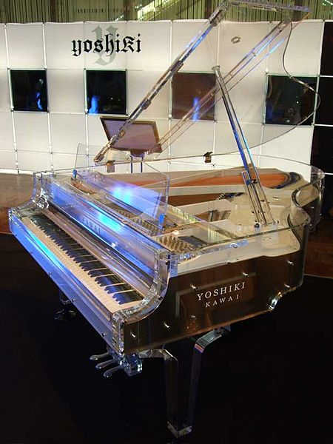
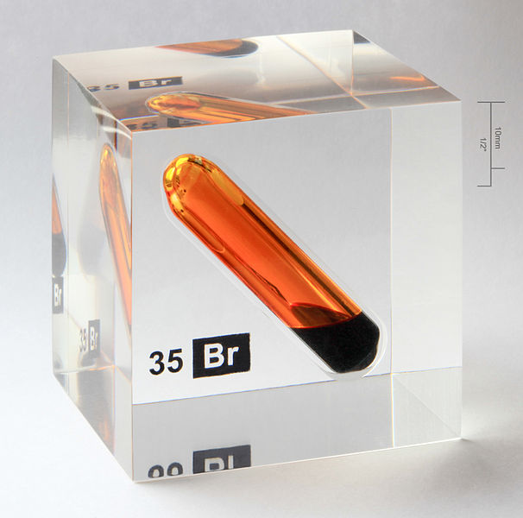
Dimethylketon
CH₃ – CO – CH₃
propan-2-on
aceton
Obr.7
Obr.8
Použití
výroba polymetylmetakrylátu (PMMA) - akrylátové sklo nebo plexisklo („nerozbitné sklo“)
zlato, B-24 bombardér
akrylový klavír Kawai
Brom - chemický vzorek
ampule bezpečně uzavřena v akrylátové kostce
Obr.12
Obr.13
Obr.14

Slide 17
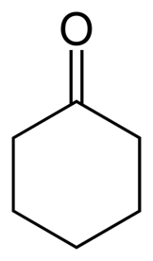
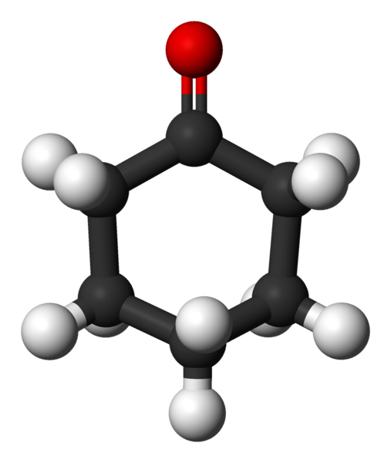
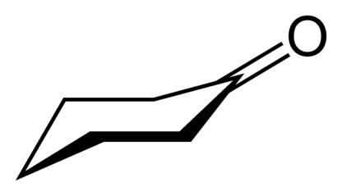
Cyklohexanon
(CH₂)₅CO
Obr.7
Obr.8
bezbarvá kapalina
barva se na vzduchu pomalu mění na žlutou - oxidace
málo rozpustná ve vodě
rozpustná v běžných organických rozpouštědlech
při vdechování a může způsobit závratě a bolesti hlavy
snížení srdeční funkce, otoky, ztráta chuti a krátkodobá ztráta paměti
není karcinogenní

Slide 18
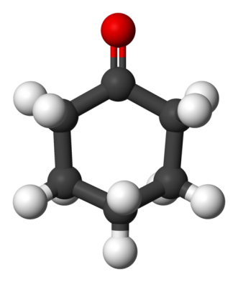
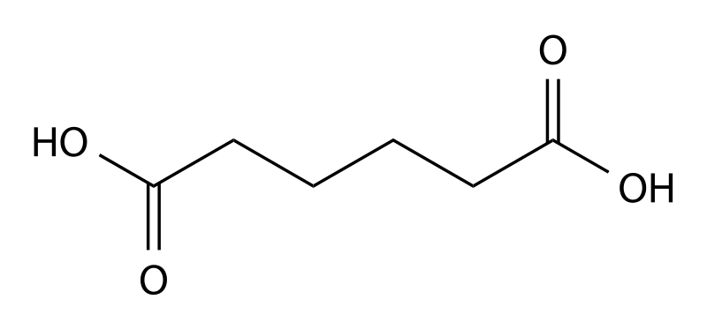
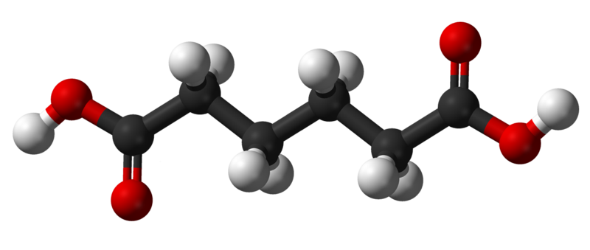
Cyklohexanon
(CH₂)₅CO
Použití
Obr.7
Obr.8
většina cyklohexanonu je používána ve výrobě prekurzorů nylonu 6,6 a nylonu 6
polovina je převedena na kyselinu adipovou (1 prekurzor)
druhá se převede na oxim; oxim se pomocí kyseliny sírové (katalyzátor) převede na kaprolaktam prekurzor Nylon 6
oxim
kaprolaktam

Slide 19
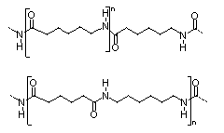
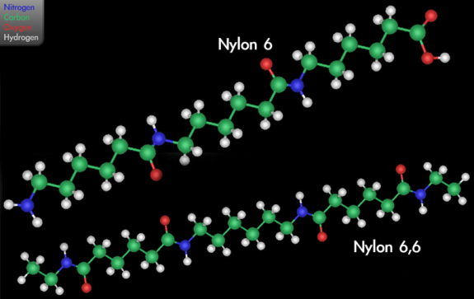
Cyklohexanon
(CH₂)₅CO
Použití
Obr.7
Obr.8
cyklohexanon - nylon 6,6 a nylon 6
nylon 6
výplet tenisových raket
nylon 6,6
punčochové zboží, sportovní oděvy
koberce a podlahové krytiny
padáky, sítě, rybářské šňůry
provazy, lana, hnací řemeny
Obr.21
Obr.22
kordy na pneumatiky, stavba lodí, letadel a raket

Slide 20
Citace
Obr.1 WRIGHT, Joseph. Soubor: JosephWright-Alchemist.jpg - Wikimedia Commons [online]. [cit. 20.2.2013]. Dostupný na WWW: http://commons.wikimedia.org/wiki/File:JosephWright-Alchemist.jpg
Obr.2 AUTOR NEUVEDEN. Soubor: Charles Friedel.jpeg - Wikimedie [online]. [cit. 8.5.2013]. Dostupný na WWW: http://de.wikipedia.org/w/index.php?title=Datei:Charles_Friedel.jpeg&filetimestamp=20060821113842&
Obr.3 CROSS, Charles R.. Soubor: Crafts James Mason.jpg - Wikimedia Commons [online]. [cit. 8.5.2013]. Dostupný na WWW: http://commons.wikimedia.org/wiki/File:Crafts_James_Mason.jpg
Obr.4 JUHANSON. Soubor: Maliny (Rubus idaeus) jpg. - Wikimedia Commons [online]. [cit. 8.5.2013]. Dostupný na WWW: http://commons.wikimedia.org/wiki/File:Raspberries_(Rubus_Idaeus).jpg
Obr.5 RØNNING, Arnstein. Soubor: Tyting.jpg - Wikimedia Commons [online]. [cit. 8.5.2013]. Dostupný na WWW: http://commons.wikimedia.org/wiki/File:Tyting.jpg
Obr.6 ZELL, H.. Soubor: Rubus fruticosus 003.JPG - Wikimedia Commons [online]. [cit. 8.5.2013]. Dostupný na WWW: http://commons.wikimedia.org/wiki/File:Rubus_fruticosus_003.JPG
Obr.7 HENNING, Torsten. Soubor:GHS-pictogram-flamme.svg - Wikipedie [online]. [cit. 1.2.2013]. Dostupný na WWW: http://cs.wikipedia.org/wiki/Soubor:GHS-pictogram-flamme.svg
Obr.8 HENNING, Torsten. Soubor:GHS-pictogram-exclam.svg - Wikimedie [online]. [cit. 1.2.2013]. Dostupný na WWW: http://cs.wikipedia.org/wiki/Soubor:GHS-pictogram-exclam.svg
Obr.9 LEONARD G. Soubor: KelpAquarium.jpg - Wikimedia Commons [online]. [cit. 12.5.2013]. Dostupný na WWW: http://commons.wikimedia.org/wiki/File:KelpAquarium.jpg
Obr.10 US NAVAL HISTORICAL CENTER PHOTOGRAPH. Soubor: batyskaf Trieste sphere.jpg - Wikimedia Commons [online].
[cit. 12.5.2013]. Dostupný na WWW: http://commons.wikimedia.org/wiki/File:Bathyscaphe_Trieste_sphere.jpg
Obr.11 US AIR FORCE. Soubor: B-17G Nose v detail.jpg - Wikimedia Commons [online]. [cit. 12.5.2013]. Dostupný na WWW: http://commons.wikimedia.org/wiki/File:B-17G_Nose_in_Detail.jpg
Obr.12 TRIOS2007. Soubor: WWIIsweetheartpin.JPG - Wikimedia Commons [online]. [cit. 12.5.2013]. Dostupný na WWW: http://commons.wikimedia.org/wiki/File:WWIIsweetheartpin.JPG

Slide 21
Citace
Obr.13 EUROTUBER. Soubor: Kawai CR-40A.jpg - Wikimedia Commons [online]. [cit. 12.5.2013]. Dostupný na WWW: http://commons.wikimedia.org/wiki/File:Kawai_CR-40A.jpg
Obr.14 ALCHEMIST-HP. Soubor: Brom lahvičku akrylové cube.jpg - Wikimedia Commons[online]. [cit. 12.5.2013]. Dostupný na WWW: http://commons.wikimedia.org/wiki/File:Bromine_vial_in_acrylic_cube.jpg
Obr.15 MINDERHOUD M.. Soubor: 004.jpg Kunstnagels - Wikimedia Commons [online]. [cit. 12.5.2013]. Dostupný na WWW: http://commons.wikimedia.org/wiki/File:Kunstnagels_004.jpg
Obr.16 CSCHIRP. Soubor: Testpad.JPG - Wikimedia Commons [online]. [cit. 12.5.2013]. Dostupný na WWW: http://commons.wikimedia.org/wiki/File:Testpad.JPG
Obr.17 BROŽ, Martin. Soubor: Plosny spoj s SMD.png - Wikimedia Commons [online]. [cit. 12.5.2013]. Dostupný na WWW: http://commons.wikimedia.org/wiki/File:Plosny_spoj_s_SMD.png
Obr.18 ČERNOV, Mstyslav. Soubor: Policejní akce během protestů Gezi parku v Istanbulu. Události 16.června 2013-6.jpg - Wikimedia Commons [online]. [cit. 12.5.2013]. Dostupný na WWW: http://commons.wikimedia.org/wiki/File:Police_action_during_Gezi_park_protests_in_Istanbul._Events_of_June_16,_2013-6.jpg
Obr.19 ČERNOV, Mstyslav. Soubor: Teargass akce během protestů Gezi parku. Události 16. června 2013.jpg - Wikimedia Commons [online]. [cit. 12.5.2013]. Dostupný na WWW: http://commons.wikimedia.org/wiki/File:Teargass_action_during_Gezi_park_protests._Events_of_June_16,_2013.jpg
Obr.20 HALEN, Timo. Soubor: N110 ruuti.jpg - Wikimedia Commons [online]. [cit. 12.5.2013]. Dostupný na WWW: http://commons.wikimedia.org/wiki/File:N110_ruuti.jpg
Obr.21 STRÖCK, Michael. Soubor: Nylon6 a nylonové 66.png - Wikimedia Commons [online]. [cit. 15.5.2013]. Dostupný na WWW: http://commons.wikimedia.org/wiki/File:Nylon6_and_Nylon_66.png
Obr.22 GARDEN, Tranquil. Soubor: Bronzenylons.jpg - Wikimedia Commons [online]. [cit. 15.5.2013]. Dostupný na WWW: http://commons.wikimedia.org/wiki/File:Bronzenylons.jpg

Slide 22
Literatura
Honza, J.; Mareček, A. Chemie pro čtyřletá gymnázia (3.díl). Brno: DaTaPrint, 2000;ISBN 80-7182-057-1
Pacák, J. Chemie pro 2. ročník gymnázií. Praha: SPN, 1985
Kotlík B., Růžičková K. Chemie I. v kostce pro střední školy, Fragment 2002, ISBN: 80-7200-337-2
Vacík J. a kolektiv Přehled středoškolské chemie, SPN 1995, ISBN: 80-85937-08-5

